Slide 1

Projet zoo
MCD
Maquette
Site

Slide 2
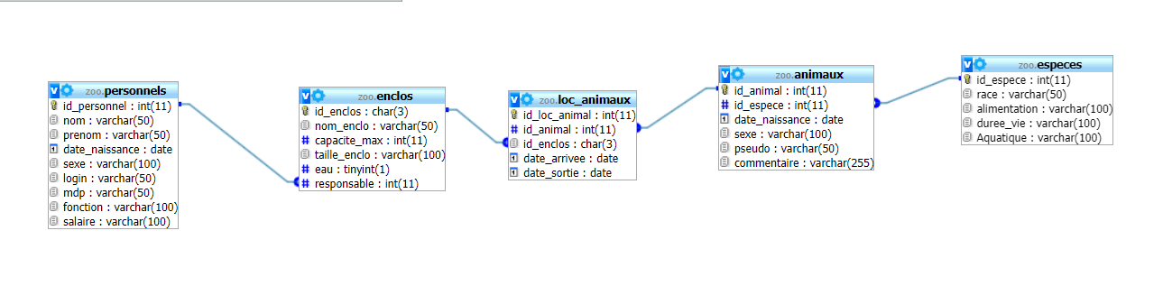
Voici le MCD utilisée.

Slide 3
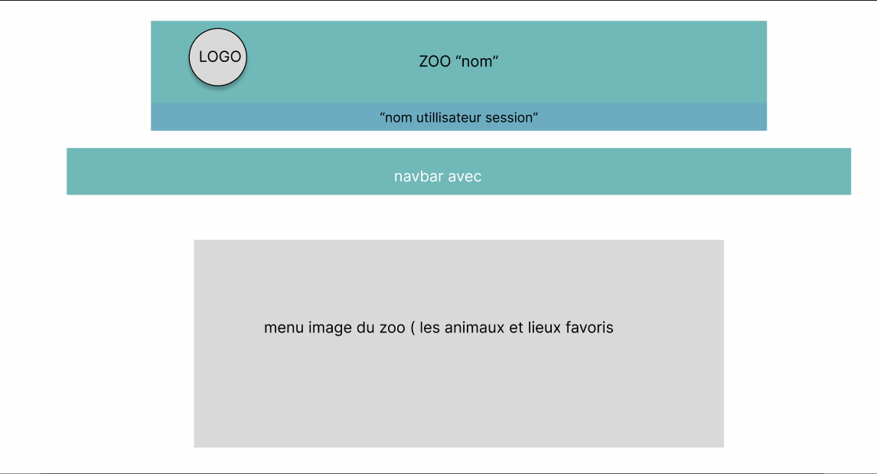
Voici la maquette utilisée

Slide 4
Lien du site : http://127.0.0.1:8888/projet_zoo/

